Slide 1


VẺ
ĐẸP
QUANH
EM

Slide 2
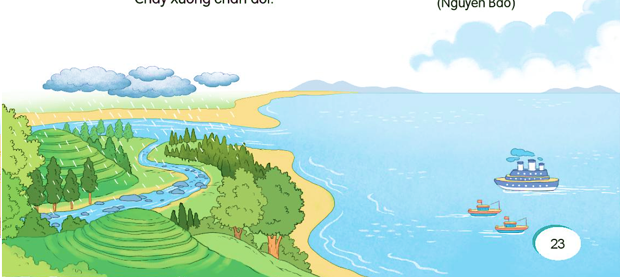


HỌA MI HÓT
TẬP VIẾT

Slide 3
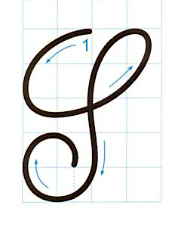
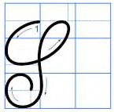
Chữ hoa S

Slide 4
Viết chữ hoa S
- Chữ S hoa có mấy nét?
Gồm 1 nét viết liền, là kết hợp của 2 nét cơ bản:
+ Nét cong dưới
+ Nét móc ngược trái nối liền nhau tạo vòng xoắn to ở đầu chữ, cuối nét móc lượn vào trong.
Notes:
Phần mềm classkick – chọn đáp án

Slide 5
Viết chữ hoa S (Cỡ vừa)
- Chữ S hoa cỡ vừa cao mấy ôli và rộng mấy ôli?
5 ôli
3,5 ôli
Notes:
Phần mềm classkick – chọn đáp án

Slide 6
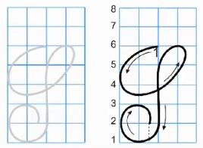
Viết chữ hoa S

Slide 7
Viết chữ hoa S (Cỡ nhỏ)
- Chữ S hoa cỡ nhỏ cao mấy ôli và rộng mấy ôli?
2,5 ôli
1,75 ôli
Notes:
Phần mềm classkick – chọn đáp án

Slide 8
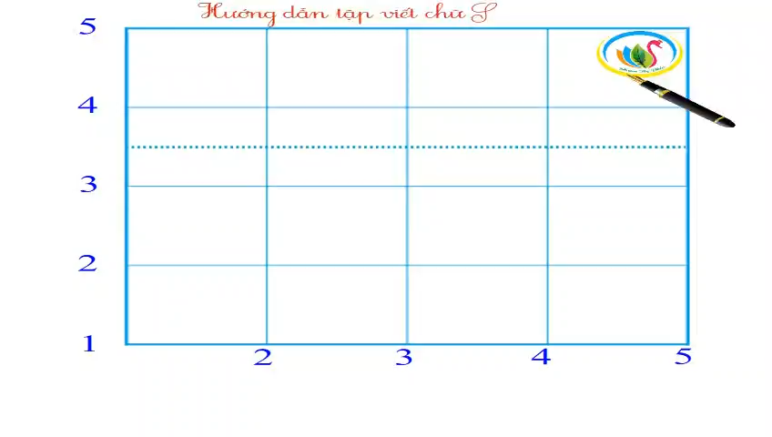
Viết chữ hoa S

Slide 9

Viết ứng dụng
Suối chảy róc rách q ua khe đá.

Slide 10
Viết ứng dụng
Suối chảy róc rách q ua khe đá.
a. Chữ cái nào được viết hoa?
b. Khoảng cách giữa các chữ ghi tiếng như thế nào?
c. Những chữ cái nào cao 2.5 li ?
→ Chữ S.
→ Khoảng cách giữa các chữ ghi tiếng là 1 con chữ o.
→ Chữ S, h, k, y.

Slide 11


Luyện viết vở
Học sinh viết vào vở Tập viết 2 tập hai

